Slide 1
CÁC MÔ HÌNH KHUYẾT TẬT VÀ MỘT SỐ VẤN ĐỀ LIÊN QUAN
Viện nghiên cứu phát triển cộng đồng (ACDC)

Slide 2
CÁC MÔ HÌNH KHUYẾT TẬT

Slide 3
CÁC MÔ HÌNH KHUYẾT TẬT
Mô hình khuyết tật = cách nghĩ, quan niệm, quan điểm của chúng ta về vấn đề khuyết tật
Từ cách chúng ta nghĩ về khuyết tật,sẽ quyết định đến cách chúng ta hành động, những gì chúng ta làm và ưu tiên của chúng ta đối với vấn đề khuyết tật
Mô hình khuyết tật là gì?

Slide 4
04 mô hình khuyết tật phổ biến
Mô hình từ thiện
Mô hình Y tế (mô hình cá nhân)
Mô hình Xã hội
Mô hình dựa trên quyền

Slide 5
MÔ HÌNH TỪ THIỆN
NKT đáng thương, tội nghiệp, cần được chăm sóc, bảo vệ
NKT không thể sống độc lập và cần người khác giúp đỡ
Khuyết tật là điều xấu hổ/kém giá trị
Vấn đề: nằm ở người khuyết tật, không phải ở xã hội (hay nói cách khác, NKT là nạn nhân của những khiếm khuyết của họ)
Người khuyết tật không được hỏi ý kiến và quyết định, ko mong đợi được đóng góp
Chuyên gia về vấn đề khuyết tật: những người không khuyết tật

Slide 6
Sơ đồ mô hình từ thiện
NKT – Nạn nhân
Đau khổ; bi kịch; thụ động
Cần trợ giúp
Từ thiện
Cảm thông
Phúc lợi
Cần môi trường chuyên biệt
Cần chăm sóc và thương cảm

Slide 7
MÔ HÌNH Y TẾ (cá nhân)
NKT được coi là bệnh nhân, cần phải chữa trị, chữa lành để trở nên “bình thường”
Vấn đề nằm ở bản thân khiếm khuyết của NKT. NKT cần thay đổi để thích nghi
Tất cả các khuyết tật đều phản ánh khiếm khuyết của cơ thể người bệnh và có thể chữa trị. Chăm sóc y tế là giải pháp chính
Chuyên gia: chuyên gia y tế
=> Mô hình này chỉ quan tâm đến các giải pháp về y tế + vấn đề khiếm khuyết cá nhân mà bỏ qua các yếu tố về môi trường và các nhu cầu khác của người khuyết tật

Slide 8
Sơ đồ mô hình y tế
NKT – Bệnh nhân
Khuyết tật là vấn đề khiếm khuyết của cơ thể
Cần được chữa trị để trở lại “bình thường”
Chăm sóc y tế là giải pháp quan trọng nhất
Can thiệp dựa trên ý tưởng chuẩn đoán, điều trị, trị liệu

Slide 9
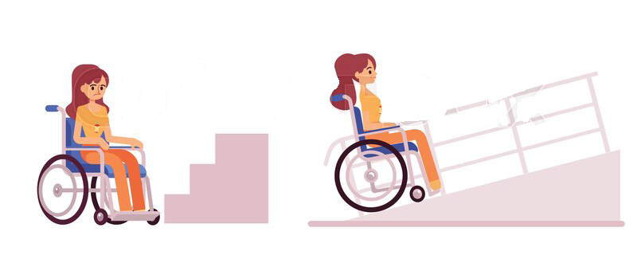
MÔ HÌNH XÃ HỘI
Vấn đề nằm ở rào cản xã hội (các rào cản về vật chất, thái độ, thể chế, truyền thông…). NKT là nạn nhân của các rào cản xã hội chứ không phải của các khiếm khuyết
=> Môi trường xã hội cần thay đổi để phù hợp với NKT
Một xã hội hòa nhập và cơ sở vật chất được thiết kế thân thiện cho tất cả mọi người trong đó có NKT.
NKT được chủ động quyết định và lựa chọn
Chuyên gia: người khuyết tật

Slide 10
Sơ đồ mô hình xã hội
NKT-Tương tác với môi trường xung quanh
Rào cản đến từ môi trường xung quanh: thái độ, vật chất, thể chế
Môi trường cần thay đổi thân thiện, tiếp cận với NKT
Môi trường thân thiện, tiếp cận dành cho mọi đối tượng, trong đó có NKT
NKT được quyết định và lựa chọn việc tham gia

Slide 11
MÔ HÌNH KHUYẾT TẬT DỰA TRÊN QUYỀN
NKT đều có những quyền cơ bản như tất cả các công dân khác là được sống độc lập và được đối xử một cách bình đẳng.
Liên quan chặt chẽ đến mô hình xã hội, kết hợp tư tưởng của mô hình xã hội để xác định các rào cản bên ngoài
Xã hội cần thay đổi để đảm bảo rằng tất cả mọi người - kể cả những người khuyết tật - có khả năng tham gia như nhau.
Chuyên gia: người khuyết tật
Tiếp cận vấn đề khuyết tật theo mô hình này là cách tốt nhất để thúc đẩy hòa nhập đối với NKT

Slide 12
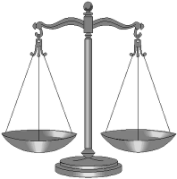
Minh họa mô hình khuyết tật dựa trên quyền
Người khuyết tật và người không khuyết tật có quyền bình đẳng như nhau
Quốc gia
Tham gia bình đẳng
Chống phân biệt đối xử
Tôn trọng quyền

Slide 13
Sơ đồ mô hình dựa trên quyền
NKT – CÔNG DÂN
Có quyền và nghĩa vụ của một công dân
Được sống độc lập và đối xử công bằng, bình đẳng
Nhà nước, tổ chức, cá nhân có trách nhiệm đảm bảo việc thực hiện quyền của NKT
Đảm bảo quyền của NKT liên quan chặt chẽ với yếu tố xã hội

Slide 14
So sánh các mô hình
Yếu tố so sánh | Từ thiện | Y tế | Xã hội | Dựa trên quyền
Nguyên nhân khuyết tật là…
Vấn đề nằm ở đâu
Chuyên gia trong vấn đề khuyết tật
Tiến trình để hòa nhập
Can thiệp chính

Slide 15
So sánh các mô hình
Yếu tố so sánh | Từ thiện | Y tế | Xã hội | Dựa trên quyền
Con người | Người “bình thường” và người khuyết tật |  | Con người có tính đa dạng (có người khuyết tật và người không khuyết tật). Khuyết tật là một phần của sự đa dạng của loài người và là một trải nghiệm thông thường của đời sống con người
Nguyên nhân khuyết tật là… | Khiếm khuyết của con người |  | Rào cản môi trường
Vấn đề nằm ở đâu | Con người (cá nhân) |  | Rào cản môi trường
Chuyên gia trong vấn đề khuyết tật | Mạnh thường quân/ Nhà hảo tâm | Nhân viên y tế | Người khuyết tật
Tiến trình để hòa nhập | Người khuyết tật khó có khả năng hòa nhập | Khiếm khuyết → “bình thường” → sự tham gia và hòa nhập | Khiếm khuyết + xóa bỏ rào cản → sự tham gia và hòa nhập
Can thiệp chính | Chăm sóc Bảo vệ | Điều trị và phục hồi | Gỡ bỏ các rào cản | Tôn trọng quyền + gỡ bỏ rào cản

Slide 16
Một vài ví dụ
Tình huống | Từ thiện | Y tế | Xã hội | Dựa trên quyền
Một phụ nư trẻ sử dụng xe lăn | “Thật là tội nghiệp, cô gái xinh như vậy mà phải ngồi xe lăn, cô ấy không thể lấy chồng, sinh con và chăm sóc gia đình được” | “Cô ấy nên đến bác sĩ để họ chữa cho cái chân của cô ấy có thể đi lại bình thường được” | “Cần phải xây những đường dốc để xe lăn của cô ấy có thể di chuyển được” | Khi cô ấy có việc làm, cơ quan của cô sẽ phải xây các căn phòng tiếp cận được. Đó là quyền của cô ấy!”
Một người đàn ông khuyết tật trí tuệ | “Hãy nhìn người đàn ông khốn khổ này, ông ta trông như bị thiểu năng vậy, sẽ tốt hơn nếu ông ta sống trong bệnh viện tâm thần để có người chăm sóc” | “Biết đâu có thuốc chữa hay cách điều trị nào đó có thể chữa trị cho ông ta” | “Thật tốt là ông ta có thể sống với anh trai, để ông ấy có thể tiếp xúc với người không khuyết tật” | “Không biết ông ta muốn sống ở đâu nhỉ? . ta hãy hỏi thẳng ông ấy!”

Slide 17
Ví dụ
Tình huống | Từ thiện | Y tế | Xã hội | Dựa trên quyền
Bố mẹ có con gái khiếm thính Bạn nữ, đi xe lăn có bằng cao đẳng kế toán đi xin việc tại một văn phòng | “Chắc họ rất buồn khi có được đứa con và biết rằng nó sẽ không bao giờ sống được tự lập.” Cô ấy thật là phi thường, chân tay như thế mà học lên tận cao đẳng. Chắc cô ấy được cho tiền, giúp đỡ đi học | “Tôi tin chắc rằng trong vài năm nữa sẽ có một chiếc máy trợ thính có thể giúp cho cháu bé nghe được.” Nếu cô ấy chữa trị cho khỏi chân thì may ra mới có nơi nhận vào làm việc | “Tất cả chúng ta nên học ngôn ngữ ký hiệu, để cho chúng ta có thể giao tiếp với cháu bé này và tất cả những người khiếm thính.” Để cô ấy được nhận vào làm, văn phòng cần thay đổi cách nghĩ về NKT. Hỗ trợ đường dốc, lối đi đủ thoáng là cô ấy chủ động đi lại, không cần người hỗ trợ | “Khi đứa trẻ này lớn lên, nó sẽ được học đại học nếu như nó muốn” Dù đi xe lăn nhưng cô ấy vẫn có quyền được ứng tuyển xin việc, được văn phòng nhận vào làm việc.

Slide 18
Vậy khuyết tật là gì?
Tiếp cận dựa trên quyền:
“Người khuyết tật bao gồm những người có khiếm khuyết lâu dài về thể chất, tâm thần, trí tuệ hoặc giác quan mà khi tương tác với những rào cản khác nhau có thể phương hại đến sự tham gia hữu hiệu và trọn vẹn của họ vào xã hội trên cơ sở bình đẳng với những người khác.”
- Công ước Liên Hiệp Quốc về Quyền của Người khuyết tật

Slide 19
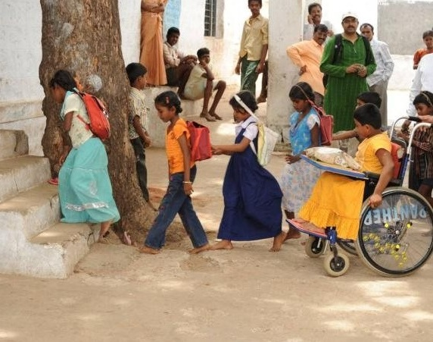
Công thức
Khiếm khuyết
Rào cản
Khuyết tật

Slide 20
CÁC RÀO CẢN ĐỐI VỚI NGƯỜI KHUYẾT TẬT

Slide 21
CÁC LOẠI RÀO CẢN
Nhận thức, Thái độ: kỳ thị, phân biệt đối xử, giả định tiêu cực, loại trừ, trêu chọc.
Cơ sở vật chất: các bậc lên xuống, đường không bằng phẳng, cửa ra vào hẹp, cống hở, các tòa nhà/thiết bị/phương tiện không tiếp cận được...
Truyền thông: Thông tin chỉ ở dạng viết hoặc nói. Thiếu phiên dịch/dịch thuật.
Thể chế/chính sách: Luật phân biệt đối xử, chính sách, thực thi và các quy trình
Notes:
Explain the four types of barriers. Remind people about the Game of Life activity and the barriers they have been discussing. Remind people that attitudes can often be the biggest single barrier.
Types of barriers
Attitudinal: stigma, discrimination, negative assumptions, exclusion, teasing
Physical: steps, uneven paths, narrow doorways, open drains, inaccessible buildings/ equipment/ vehicles, etc.
Communication: Information only in written or audio format. Lack of interpreters/translation.
Institutional/Policy: Discriminatory laws, policies, practices and procedures

Slide 22
Trò chơi – Rào cản nào đây?
B. Nhận thức
/Thái độ
D. Thể chế, chính sách
A. Cơ sở vật chất
C. Truyền thông

Slide 23
1
Tôi không dám đi khám bệnh vì tôi không có tiền và không có BHYT do tôi là người khuyết tật nhẹ
3
Tôi không đi khám bệnh ở TTYT huyện mà thuờng khám ở Bệnh viện Thành phố vì TTYT huyện phải khám ở tầng 2 mà không có đường dốc lên cho người sử dụng xe lăn như tôi
2
Tôi sống với chồng ở thị xã nhưng khi tôi bị khuyết tật thì ông ý đã bỏ tôi.
6
Trong cuộc sống chúng tôi phải vật lộn với rất nhiều thứ. Mọi người coi thường người khuyết tật và kỳ thị chúng tôi. Họ nghĩ rằng chúng tôi không thể làm gì có ý nghĩa cho cộng đồng này.
4
5
Khi người điếc chúng tôi đi khám bệnh, không có biển hiệu chỉ báo cho chúng tôi biết cần đi đâu và không ai dùng ngôn ngữ ký hiệu. Họ bắt chúng tôi viết ra giấy nhưng một số người trong nhóm chúng tôi không biết viết.
Tôi sử dụng nhà vệ sinh chung với nhà hàng xóm và không có lối đi ra đó. Tôi không nhìn được vì thế đôi khi tôi bị ngã ở rãnh giữa hai nhà.

Slide 24
NHỮNG HÌNH THỨC TIẾP CẬN VỀ KHUYẾT TẬT

Slide 25
Có những hình thức tiếp cận về khuyết tật nào?
Hiện nay, có 4 hình thức tiếp cận về khuyết tật đang hiện hữu:
Loại trừ | Tách biệt | Hội nhập | Hòa nhập
Người khuyết tật bị gạt bỏ ra khỏi cộng đồng xã hội, bị lề hóa | Người khuyết tật trở thành một cộng đồng bị tách rời riêng biệt; có những cách đối xử riêng | Người khuyết tật tham gia vào các hoạt động xã hội nhưng vẫn còn tồn tại những rào cản nhất định | Người khuyết tật được tham gia vào mọi hoạt động xã hội một cách bình đẳng, không rào cản
VD: NKT không được đi học, tham gia tuyển dụng công việc,… | VD: Các cơ sở giáo dục chuyên biệt | VD: Các cơ sở giáo dục bán hòa nhập | VD: Các cơ sở giáo dục hòa nhập

Slide 26
Những người có nguy cơ bị loại trừ/bị lãng quên
Phụ nữ và trẻ em gái
Người học vấn thấp hoặc không được đi học
Người không biết chữ
Người nhiễm HIV/AIDS
Người bị buộc thay đổi nơi sinh sống (di cư)
Những người làm bố/mẹ trẻ hoặc hộ gia đình do trẻ em là chủ hộ
Người khuyết tật
Người sống ở vùng sâu, vùng xa
Người dân tộc thiểu số
Notes:
These are some examples of people with certain characteristics that may be at risk of exclusion.
Who is at risk will change depending on the local culture and context
Some people may have multiple characteristics that place them at risk of exclusion. This means they may be more vulnerable.
For example, a person may be a woman, have a disability, and live in a remote area.
Some people at risk of exclusion
Women and girls - People with little or no education - People who are illiterate - People who have HIV/AIDS - People who are displaced - Young parents or child-headed households -People with disabilities - People who live in very remote areas - EM

Slide 27
Tại sao nên lựa chọn mô hình hòa nhập?
Tạo ra được môi trường sống, học tập, sinh hoạt hòa nhập với cộng đồng tốt nhất cho người khuyết tật.
Giúp cả người khuyết tật và những người không khuyết tật khác được phát triển toàn diện về mọi mặt: Thể chất, tình cảm, trí tuệ, thẩm mỹ, hình thành nhân cách,…
Là cơ hội để cộng đồng có cách nhìn nhận đúng về người khuyết tật, học cách hỗ trợ tốt nhất cho người khuyết tật và xóa bỏ mọi rào cản.

Slide 29
NHỮNG NGUYÊN TẮC CHUNG

Slide 30
KỸ NĂNG LÀM VIỆC VỚI TỪNG DẠNG KHUYẾT TẬT
Có nhiều cách phân loại khuyết tật khác nhau.
Với mỗi dạng khuyết tật, có những nguyên tắc làm việc và giao tiếp riêng.

Slide 31
Hỏi trước khi giúp đỡ
Khi tiến hành thực hiện các hoạt động trợ giúp cần có địa điểm tiếp cận nếu không có thì cần có người hỗ trợ.
Khi nói chuyện/tư vấn với người dùng xe lăn, hãy cố gắng ngồi cùng tầm mắt với người đó.
Không tựa vào người sử dụng xe lăn để bắt tay với người khác, hoặc nhờ người sử dụng xe lăn giữ đồ giúp mình…
Trước khi đẩy xe lăn cho một NKT, cần nghe họ hướng dẫn như thế nào là hợp lý và an toàn cho họ.

Slide 32
Hãy bắt tay với một NKT, ngay cả khi người đó sử dụng nạng, khung tập đi, hoặc một số thiết bị khác hỗ trợ, và cần sử dụng tay để giữ thăng bằng => không nên nắm tay quá lâu khiến họ có thể ngã
Trong trường hợp không thể bắt tay, hãy mỉm cười cởi mở và thân thiện
Cần có các cảnh báo sau khi lau sàn hoặc có sàn nhà chống trượt cho người đi nạng, khung trợ giúp.
Sắp xếp các đồ vật vừa tầm với cho NKT, không có các chướng ngại vật tại hành lang hay các đường dốc dành cho xe lăn…

Slide 33
Notes:
Với người khiếm thị họ đặc biệt thông minh trong nhận biết nội dung và âm thanh vì vậy khi đã đọc nội dung xong họ sẽ ghi nhớ lại ngay. Khi tư vấn pháp luật cho họ thì không dùng được dụng cụ trực quan mà cần thiết kế bài thuyết trình có logic, nói dễ nghe, nếu được thì nên hỏi họ có email hoặc máy tính không? Chuyển file mềm trước cho họ đọc tham khảo.

Slide 34
Notes:
Nếu cần trợ giúp trong cách hoạt động tố tụng thì cần thiết phải làm việc với người phiên dịch ngôn ngữ ký hiệu trước. Nên là người phiên dịch ngôn ngữ ký hiệu của chính Hội người khiếm thính tại địa phương đó vì họ sẽ dễ hiểu nhau hơn.

Slide 35
Notes:
Nếu người đó khuyết tật nặng thì nên có người bảo trợ trực tiếp của họ tham gia quá trình trợ giúp pháp lý.

Slide 36
Không dùng các khái niệm, từ ngữ trừu tượng
Không dùng cách nói chuyện với trẻ em khi giao tiếp với một người lớn khuyết tật trí tuệ
Không quyết định thay
Nói chuyện trực tiếp
Thông báo những thay đổi về môi trường hoặc chu trình thường nhật
Hãy đề nghị họ nhắc lại nếu vẫn chưa hiểu
Notes:
Nếu thấy cần thiết thì nên có người bảo trợ là người thân của người khuyết tật trong các hoạt động tư vấn pháp lý. Có những người khuyết tật dạng này có thể nói hoặc thuyết trình câu chuyện không đúng với thực tế thì cần xác minh với gia đình, người thân của mình.

Slide 37
Tập trung, không ngắt lời, không giả vờ hiểu
Có thể nhắc lại để xem bạn đã hiểu đúng lời họ nói chưa
Không trêu chọc, nhại lại, cười cợt giọng nói của họ
Tạo môi trường yên tĩnh
Đừng nói quá to, họ không phải là người khiếm thính
Nếu đã cố gắng lắng nghe nhưng vẫn không hiểu được, hãy đề nghị họ viết ra hoặc giao tiếp bằng một cách khác hiệu quả hơn

Slide 39
Nếu ai đó bị động kinh, bạn không thể làm gì để ngăn chặn, nếu họ bị ngã, hãy bảo vệ phần đầu của họ, và chờ cho cơn động kinh chấm dứt.
Sau cơn động kinh, người bị động kinh có thể cảm thấy bối rối, ngượng ngùng, hãy dành cho họ khoảng riêng tư để họ trấn tĩnh lại.
Tiếng bíp bíp của máy nhắn tin hoặc ánh sáng nhấp nháy có thể là yếu tố gây ra động kinh ở một số người

Slide 40
Có những người bị đối xử như người khuyết tật do vẻ bề ngoài khác biệt của họ, mặc dù họ không bị hạn chế trong các sinh hoạt của cuộc sống. (sứt môi, hở hàm ếch, bệnh ngoài da, quá cao hoặc quá thấp…, những người bị ảnh hưởng bên ngoài do một số thuốc điều trị, như rung cơ, co giật…)
Hãy chắc chắn rằng bạn không góp phần gia tăng sự kỳ thị đối với những người có vẻ ngoài khác biệt, hãy giúp họ hòa nhập trọn vẹn vào xã hội.
Trong điều kiện thích hợp, hãy chủ động trò chuyện và để người đó có thể tham gia vào bất cứ hoạt động nào đang diễn ra.

Slide 41
Các nguyên tắc cơ bản của phát triển hòa nhập khuyết tật
Viện Nghiên cứu phát triển cộng đồng

Slide 42
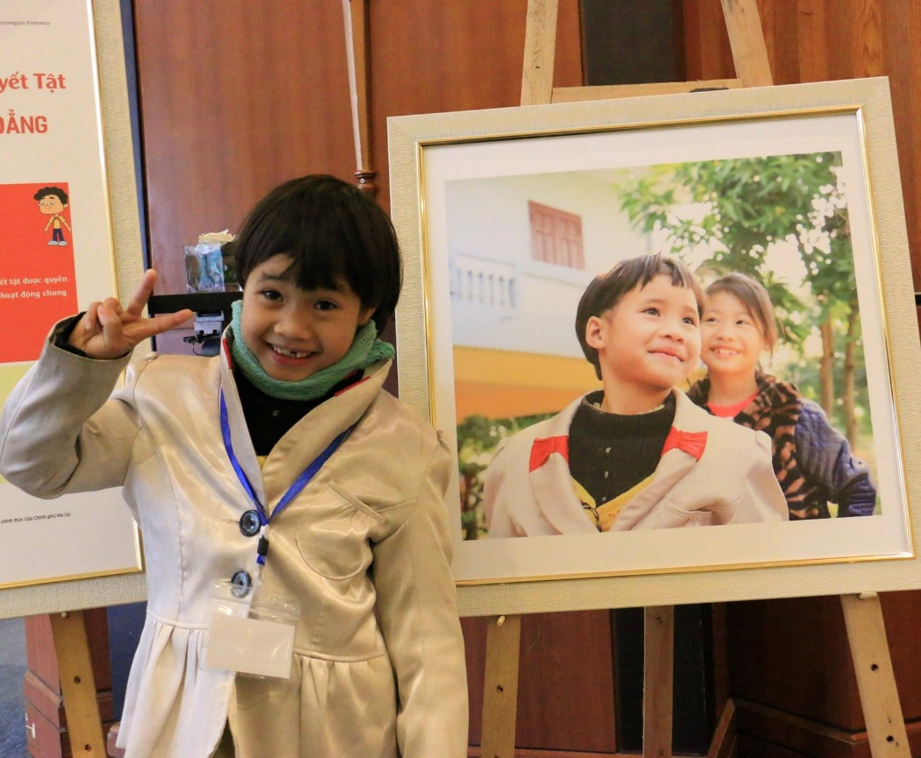
Đảm bảo Hòa nhập khuyết tật
Hòa nhập khuyết tật…
Là một quá trình đảm bảo rằng những người khuyết tật có thể tham gia mọi hoạt động một cách bình đẳng, không rào cản, bao gồm trong cả việc ra quyết định.
Photo: CBM
Notes:
What is Disability Inclusive development?
Disability inclusive development…
Is a process of making sure people with disabilities are able to participate and are included in decision-making.
Is an outcome which is achieved when all community members, including people with disabilities, benefit equally from a project or service.

Slide 43
Tổng quan về nguyên tắc phát triển hoà nhập
Thay đổi
Nhận thức
Sự tham gia của tổ chức của NKT/Chuyên gia NKT
Tiếp cận toàn diện
Tiếp cận hai hướng song song
Notes:
Nhận thức: Khuyến khích việc xác định phạm vi ảnh hưởng, thể loại và tác động của khuyết tật với cộng đồng.
Sự tham gia: thúc đẩy cộng đồng tiếp cận với các đóng góp giá trị của NKT trong quá trình phát triển.
Tiếp cận toàn diện: đảm bảo gỡ bỏ được các rào cản gây ra khuyết tật về mặt xã hội.
Tiếp cận song song: khuyến khích cùng thực hiện lồng ghép hòa nhập với các sáng kiến cụ thể về các dạng tật khác nhau.

Slide 44
1. Thay đổi nhận thức
Vì
Khuyết tật từng bị che giấu và không được hiểu đầy đủ.
Người khuyết tật thiếu sự tham gia và ít có tiếng nói ở nhiều cấp độ trong xã hội.
Nên cần thay đổi nhận thức để:
Xây dựng sự hiểu biết chung về vấn đề khuyết tật.
Nhận thức về các rào cản và có các giải pháp xóa bỏ rào cản hữu hiệu
Thay đổi nhận thức từ cả hai phía (NKT và cộng đồng)
Notes:
Đưa ví dụ về thay đổi nhận thức về NKT 10 năm trước và hiện tại. Liệt kê các rào cản vật chất và tinh thần làm hạn chế sự tham gia của NKT. Làm việc theo nhóm.

Slide 45
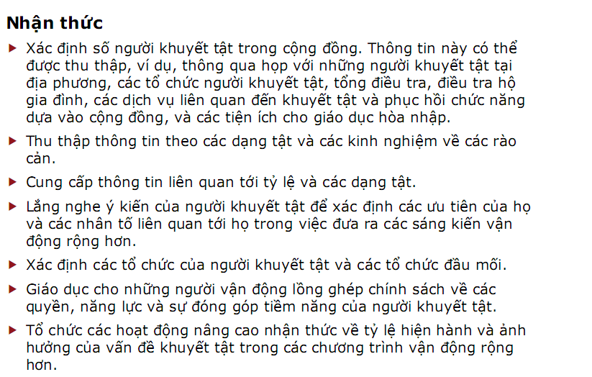

Slide 46
2. Sự tham gia
“Không có gì về chúng tôi mà không có chúng tôi”
Người khuyết tật cần được tham gia vào các quyết định liên quan đến họ.
Hành đông ảnh hưởng đến người khuyết tật cần phải được lên kế hoạch hoặc thực hiện khi có sự tham gia của họ.
Sự tham gia của người khuyết tật trên nhiều lĩnh vực cũng sẽ xây dựng kĩ năng và khả năng của họ.
Người không khuyết tật và người khuyết tật cùng làm việc với nhau sẽ thúc đẩy thường xuyên sự thay đổi thái độ và hiểu biết về khuyết tật, các đóng góp và nguyện vọng của NKT.
Notes:
Lấy ví dụ về sự tham gia thực sự của NKT vào đời sống công việc; học tập và đời sống xã hội. Làm việc theo nhóm

Slide 47
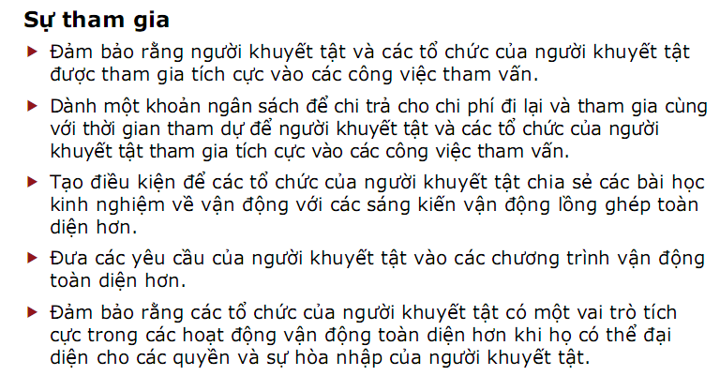

Slide 48
3. Tiếp cận toàn diện
Là nguyên tắc cơ bản để hòa nhập đầy đủ người khuyết tật.
Gỡ bỏ rào cản “gây mất khả năng” và đảm bảo tiếp cận tổng thể giúp NKT hòa nhập cộng đồng.
Các rào cản vật lý hoặc rào cản môi trường: Ví dụ tòa nhà, trường học; phòng khám; phương tiện giao thông…
Các rào cản về thông tin: Báo chí, tờ rơi; internet; đài truyền hình, các cuộc họp thôn, xóm…
Các rào cản về chính sách:
Các rào cản về thái độ: Khuôn mẫu, định kiến.

Slide 49
NKT tham gia vào mọi cơ hội phát triển trên cơ sở bình đẳng với những người khác
4. Tiếp cận hai hướng song song
Các hoạt động cụ thể hỗ trợ trực tiếp cho NKT.
=> Mục đích: Tăng cường năng lực và sự tham gia của NKT
Các hoạt động lồng ghép, hòa nhập khuyết tật.
=> Mục đích: Đảm bảo tất cả các hoạt động, chương trình có quan điểm về khuyết tật và hoàn toàn tiếp cận với tất cả mọi người. Đảm bảo NKT được tham gia đầy đủ và bình đẳng.

Slide 50
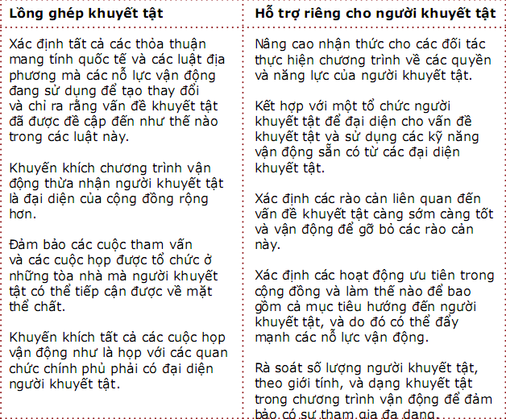

Slide 51
Thiết kế phổ quát
Sử dụng hiệu quả và tiết kiệm.
Linh hoạt khi sử dụng
Đơn giản và dùng trực giác tốt
Thông tin, giao tiếp có thể thực hiện hiệu quả, dễ dàng.
Giảm thiểu rủi ro, tai nạn.
Mất ít sức
Kích thước và không gian tiếp cận và sử dụng phổ biến/phổ quát

Slide 52
HÌNH ẢNH VÀ NGÔN NGỮ VỀ KHUYẾT TẬT

Slide 53
Những lưu ý khi truyền thông
về người khuyết tật
Trên phương tiện truyền thông đại chúng, NKT ít khi được xây dựng trong các mối quan hệ như nhà lãnh đạo, thầy giáo, kỹ sư… mà thường xuất hiện với tư cách người nhận từ thiện, những người có số phận khổ đau, bi kịch hóa hoặc anh hùng hóa, những người “không bình thường”, những người gắn với định mệnh, số phận…
Tránh gắn cho NKT những biệt danh làm mờ hình ảnh thật của họ
Xây dựng hình ảnh, chân dung NKT có phẩm giá, có khả năng tham gia và đóng góp vào đời sống xã hội.
“Bình thường hóa” về khuyết tật

Slide 54
Sử dụng ngôn ngữ mang tính hòa nhập về khuyết tật
Các nhóm liệt kê lên giấy A0 hoặc thẻ màu các từ ngữ phù hợp/ và không phù hợp khi nói về khuyết tật
Hoạt động nhóm

Slide 55
Tại sao việc sử dụng ngôn ngữ mang tính hòa nhập về khuyết tật lại quan trọng?
Ngôn ngữ chúng ta dùng có thể hàm chứa sự kỳ thị và phân biệt đối xử, một số từ ngữ chúng ta quen dùng để gọi NKT và không nhận ra hàm ý kỳ thị nhưng chúng làm tổn thương sâu sắc người nghe
Sử dụng ngôn ngữ mang tính hòa nhập về khuyết tật là một phần quan trọng của việc thúc đẩy nhận thức, hiểu biết về khuyết tật

Slide 56
Ngôn từ và thuật ngữ hòa nhập
Hãy cụ thể và tôn trọng
Đưa yếu tố con người trước – đề cập tới người đó chứ không phải khiếm khuyết của họ
Người khuyết tật hoặc những người khuyết tật
Người mù hoặc người khiếm thị
Tôn trọng phẩm giá
Tránh những ngôn từ không tôn trọng hoặc tiêu cực về khuyết tật, ví dụ như “ những người bị bại liệt” hoăc “ bị mù”
Tránh nói “phụ thuộc vào xe lăn” mà nên dùng “người sử dụng xe lăn”

Slide 57
Sử dụng ngôn ngữ phù hợp, mang tính hòa nhập về khuyết tật
Nên dùng | Không nên dùng
Người khuyết tật; Trẻ em khuyết tật, người có khuyết tật | Người tàn tật; Trẻ em tàn tật;người bị khuyết tật
Người không khuyết tật; Trẻ em không khuyết tật | Người bình thường; Trẻ bình thường
Người/trẻ khuyết tật tâm thần | Điên, dở hơi
Người/trẻ khuyết tật trí tuệ; khuyết tật học tập | Thần kinh; chậm trí tuệ
Người/trẻ mù/nhìn kém/khiếm thị, hỏng một mắt | Đui, chột,
Người/trẻ khiếm thính/ nghe kém | [Cộng đồng người điếc ở Việt Nam muốn được sử dụng từ “người điếc” hơn là “khiếm thính” do đó tùy ngữ cảnh và cách hành văn vẫn có thể sử dụng từ “người điếc” mà không gây sự kỳ thị.]
Người/trẻ đi xe lăn; khuyết tật vận động | Què, cụt
Người/trẻ khuyết tật ngôn ngữ | Câm, ngọng
Nhà vệ sinh tiếp cận | Nhà vệ sinh cho người tàn tật
Chương trình/chính sách về hòa nhập người khuyết tật/về khuyết tật | Chương trình/chính sách dành cho người khuyết tật

Slide 58
Người khuyết tật: Việt Nam và Thế giới Luật NKT & Công ước LHQ
Viện Nghiên cứu phát triển cộng đồng

Slide 59
Thế giới và người khuyết tật
Người khuyết tật chiếm 15% dân số toàn thế giới tương tự 1,1 tỷ người (tức là cứ 7 người thì có 1 người khuyết tật).
20% người sống trong nghèo đói ở các nước đang phát triển là NKT.
Phụ nữ khuyết tật và trẻ em gái khuyết tật cùng người già là nhóm nghèo nhất và dễ bị lãng quên nhất.
1975. Tuyên bố về Quyền của NKT
1981. Đại hội đồng LHQ tuyên bố năm 1981 là Năm Quốc tế của NKT

Slide 60
Thế giới và người khuyết tật
3/12/1982. Đại hội đồng LHQ thông qua chương trình hành động quốc tế về NKT
1983-1992: Thập kỷ đầu tiên về NKT trên toàn thế giới
1993 – Đại hội đồng LHQ thông qua Những quy chuẩn về bình đẳng cơ hội dành cho NKT
Ngày 13/12/2006: Chính thức thông qua công ước quốc tế về Quyền của NKT.
5/2008: Công ước có hiệu lực trên toàn thế giới.
2012-2022: Thập kỷ thứ 3 về NKT khu vực Châu Á Thái Bình Dương - Incheon

Slide 61
Việt Nam và khuyết tật
Năm 2019, Tổng cục thống kê đưa ra số liệu là khoảng 6,2 triệu NKT từ 2 tuổi trở lên, chiếm 7,06% dân số trong đó có khoảng 663 nghìn trẻ khuyết tật từ 2-17 tuổi.
Năm 2010: Luật Người khuyết tật ra đời và chính thức có hiệu lực từ ngày 1.1.2011.
Ngày 18/4 hàng năm là Ngày người khuyết tật Việt Nam
6/10/2015: QĐ số 1717/QĐ-TTg thành lập Ủy ban quốc gia về NKT Việt Nam.
21/6/2016: QĐ số 1100/QĐ-TTg phê duyệt kế hoạch thực hiện Công ước LHQ về quyền của NKT.
Notes:
Việt Nam có khoảng 6.2 triệu người khuyết tật từ 2 tuổi trở lên, chiếm 7,06% dân số trong đó có hơn khoảng 663 nghìn trẻ em khuyết tật từ 2-17 tuổi

Slide 62
Lịch sử hình thành CRPD
2006
2008
2014
Đại hội đồng Liên hợp quốc thông qua CRPD
CRPD có hiệu lực
Việt Nam chính thức phê chuẩn. CRPD
Hội nghị quốc gia thành viên lần thứ nhất
13/12/2006
03/05/2008
28/11/2014
05/02/2015
2007
2009
2015
Việt Nam cam kết tham gia CRPD
Hội nghị quốc gia thành viên lần thứ hai
Liên hợp quốc chính thức công nhận Việt Nam phê chuẩn
22/10/2007
09/2009

Slide 63
Định nghĩa/Khái niệm về NKT
Luật NKT Việt Nam: NKT là người bị khiếm khuyết một hoặc nhiều bộ phận cơ thể hoặc bị suy giảm chức năng được biểu hiện dưới dạng tật khiến cho lao động, sinh hoạt, học tập gặp khó khăn.
Khiếm khuyết cơ thể => Khó khăn trong lao động, sinh hoạt, học tập = Người khuyết tật
Notes:
Định nghĩa theo mô hình y tế.

Slide 64
Khái niệm “Khuyết tật” theo CRPD
NKT bao gồm những người có khiếm khuyết lâu dài về thể chất, tâm thần, trí tuệ hoặc giác quan mà khi tương tác với những rào cản khác nhau (thái độ và môi trường) có thể phương hại đến sự tham gia hữu hiệu và trọn vẹn của họ vào xã hội trên cơ sở bình đẳng với những người khác.
Khiếm khuyết + Rào cản = Khuyết tật
Khiếm khuyết + Môi trường tiếp cận = Hòa nhập

Slide 65
Phân loại khuyết tật theo Luật của Việt Nam
Khuyết tật vận động
Khuyết tật nhìn
Khuyết tật nghe nói
Khuyết tật trí tuệ
Khuyết tật thần kinh, tâm thần
Khuyết tật khác

Slide 66
Phân loại khuyết tật theo Quốc tế
Khuyết tật thể chất
Khuyết tật tâm thần
Khuyết tật trí tuệ
Khuyết tật giác quan

Slide 67
Tại sao cần Công ước?
Người khuyết tật thường xuyên bị phân biệt đối xử và phải đối mặt với nhiều rào cản trong xã hội
Các quốc gia thường không hiểu làm thế nào để đảm bảo rằng người khuyết tật được hưởng các quyền của mình như mọi người khác
Rất nhiều quan niệm sai lầm, và mong đợi thấp vào những gì người khuyết tật có thể làm.

Slide 68
Mục đích của Công ước
Thúc đẩy, bảo vệ và bảo đảm cho người khuyết tật được hưởng một cách bình đẳng và đầy đủ tất cả các quyền và tự do cơ bản của con người, và
Thúc đẩy sự tôn trọng phẩm giá vốn có của họ.

Slide 69
4 Nội dung chính
1
2
3
4
Khái niệm về khuyết tật
8 nguyên tắc cơ bản
Các quyền cơ bản của người khuyết tật
Cơ chế giám sát và thực thi Công ước

Slide 70
8 Nguyên tắc cơ bản
Tôn trọng phẩm giá, sự tự chủ...
Bình đẳng về cơ hội
Sự tham gia hòa nhập XH đầy đủ và hiệu quả
Tôn trọng sự khác biệt và đa dạng
Không phân biệt đối xử
Tiếp cận
Bình đẳng
nam nữ
Tôn trọng khả năng phát triển của trẻ em KT

Slide 71
Một số định nghĩa
Giao tiếp
Ngôn ngữ
Phân biệt đối xử trên cơ sở khuyết tật (Discrimination on the basic of disabilities)
Tạo điều kiện hợp lý (Reasonable Accommodation)
Thiết kế phổ dụng/quát (Universal Design)

Slide 72
Cấu trúc của Công ước
Lời nói đầu
Điều 1. mục đích
Điều 2. các định nghĩa
Điều 3. các nguyên tắc chung
Điều 4. các nghĩa vụ chung
Điều 5 đến điều 9. các vấn đề chung
Điều 10 đến điều 30. các quyền cơ bản của nkt
Điều 31. Thống kê và thu thập dữ liệu
Điều 32. Hợp tác quốc tế
Điều 33. Thực hiện và giám sát quốc gia
Điều 34 đến Điều 40. Cơ chế giám sát quốc tế
Điều 41 đến 5 Điều 0. Các điều khoản cuối của Nghị định thư bổ xung

Slide 73
Các quyền con người của người khuyết tật
Quyền được sống và quyền bình đẳng trước pháp luật
Điều 10, Điều 11, Điều 12
Điều 13, Điều 20, Điều 24, Điều 25, Điều 26, Điều 27, Điều 28
Quyền được hỗ trợ đặc biệt, có cơ hội và được phát triển
Quyền được bảo đảm tự do cơ bản
Điều 14, Điều 18, Điều 19, Điều 21, Điều 22, Điều 23,
Quyền được tham gia
Quyền được bảo vệ
Điều 15, Điều 16, Điều 17
Điều 29, Điều 30

Slide 74
Biết rõ nghĩa vụ của các quốc gia:
Nghĩa vụ của các quốc gia là gì?
Notes:
Angie

Slide 75
1. Các quốc gia có nghĩa vụ:
Tôn trọng: Không gây tổn hại và không ngăn cản người khuyết tật thực hiện và hưởng các quyền của họ
Bảo vệ: Đảm bảo không một chủ thể phi nhà nước nào gây tổn hại và ngăn cản người khuyết tật thực hiện và hưởng các quyền của họ
Thực hiện: Làm bất cứ điều gì có thể để người khuyết tật thực hiện và hưởng các quyền và tự do cơ bản của con người
Notes:
States are obliged to:
Respect: Do no harm and do not prevent people to exercise and enjoy their rights
Protect: Ensure that non state actor do no harm and do not prevent exercise and enjoyment of rights
Fulfill: Do whatever possible so that people exercise and enjoy fully their human rights and fundamental freedoms

Slide 76
2. Bình đẳng, Không phân biệt và Hòa nhập
Điều này có nghĩa là đảm bảo tất cả các quyền cho mọi người: phụ nữ, nam giới, trẻ em và người già, người khuyết tật, lao động nhập cư, người dân tộc thiểu số bất kể bản sắc hay đặc điểm nào
Bảo đảm rằng các chủ thể nhà nước và phi nhà nước không phân biệt đối xử với bất kì nhóm nào do bất kỳ nguyên nhân nào một cách trực tiếp hay gián tiếp.
Những nỗ lực đó được thực hiện trên cơ sở cân nhắc các vấn đề và thách thức của tất cả các nhóm cũng như chú ý đến các nhóm ngoài lề xã hội.
Notes:
2. Equality, Non-discrimination and Inclusion
This means all rights of all people: women, men, children and older people, persons with disabilities, migrant workers, ethnic minorities regardless of identity or any characteristics
Ensure that state and non-state actors do not discriminate any given groups on any grounds in a direct or indirect manner
That efforts are made to take into consideration issues and challenges of all groups and attention should be paid to groups who are marginalised.

Slide 77
3. Trao quyền
Cho phép tất cả các nhóm, đặc biệt là nhóm người bị đẩy ra ngoài lề xã hội, những người khó tiếp cận và dễ dàng bị lãng quên, tham gia tích cực vào bất kỳ quyết định, chính sách và chương trình nào có tác động đến cuộc sống của họ.
Notes:
3. Empowerment
Enable every group, particularly those who are marginalised, who appear to be hard to reach and easy to forget, to take active meaningful part in any decisions, policies and programs that affect their lives.

Slide 78
4. Tham gia và Hòa nhập
Tất cả mọi người đều có quyền tham gia và tiếp cận thông tin liên quan đến các quá trình ra quyết định có ảnh hưởng đến cuộc sống và phúc lợi của họ.
Các phương pháp tiếp cận dựa trên quyền đòi hỏi phải có sự tham gia cao của cộng đồng, xã hội dân sự, các nhóm thiểu số, phụ nữ, thanh niên, người bản địa và các nhóm được xác định khác.
Và cần phải có sự đồng ý trước, tự do và được thông báo cho các tổ chức xã hội dân sự và các cá nhân có vai trò ý nghĩa trong việc thực hiện thiết kế và giám sát các chính sách và chương trình
Notes:
Participation and Inclusion
All people have the right to participate in and access information relating to the decision-making processes that affect their lives and well-being.
Rights-based approaches require a high degree of participation by communities, civil society, minorities, women, young people, indigenous peoples and other identified groups.
And require Prior, free and informed consent for Civil Society Organisations and individuals take a meaningful part in the design implementation and monitoring of policies and programmes

Slide 79
5. Trách nhiệm giải trình
Tính minh bạch: Các quyết định được công bố công khai và thông tin có thể tiếp cận được
Giải trình: Người đưa ra quyết định phải tuân thủ theo nguyên tắc pháp quyền và chịu trách nhiệm về hành động của mình. Họ cần giải trinh công khai cho các quyết định đưa ra.
Khả năng thực thi: Có các cơ chế và chế tài để những người nắm quyền chịu trách nhiệm – đó có thể là
Kiểm soát chính thức (Văn phòng kiểm toán, Hệ thống tư pháp)
và không chính thức….như châm biếm công cộng (truyền thông và các chiến dịch xã hội dân sự)
Notes:
Accountable
Transparency: Decisions are taken openly and information is available
Answerable : Decision-makers have to comply with the rule of law and be answerable for their actions. They have to publicly justify their decisions
Enforceability: Mechanisms and sanctions exist to hold to account those in power – these could be
Formal controls (Audit offices, Justice system)
and informal ….such as public shaming (media and civil society campaigns)

